Slide 1
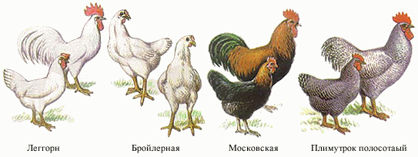
СЕЛЕКЦИЯ
ТУАЕВА Б.С.

Slide 2
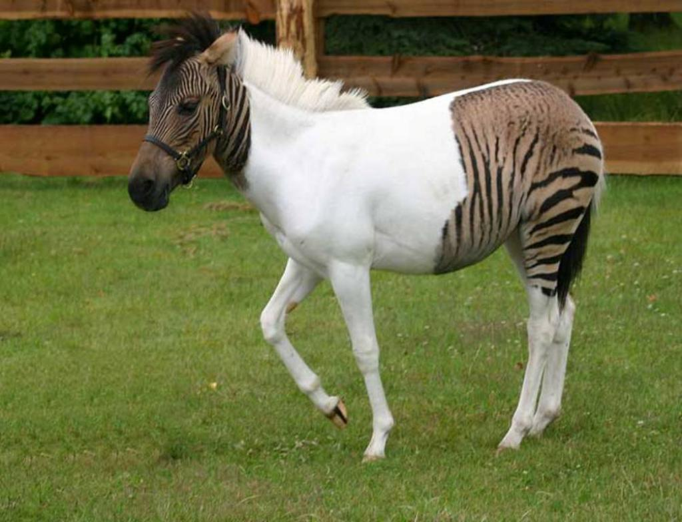
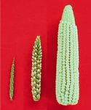
Селекция- наука изучающая биологические основы и методы создания и улучшения пород животных, сортов растений и штаммов микроорганизмов.

Slide 3
Порода, сорт, штамм – это искусственно полученные популяции(животных, растений, грибов, бактерий) с нужными для человека свойствами.

Slide 4
МЕТОДЫ СЕЛЕКЦИИ
ГЕННАЯ ИНЖЕНЕРИЯ
КЛЕТОЧНАЯ ИНЖЕНЕРИЯ
ИСКУССТВЕННЫЙ ОТБОР
МУТАГЕНЕЗ
ГИБРИДИЗАЦИЯ
ПОЛИПЛОИДИЯ

Slide 5
Искусственный отбор
- это выбор человеком наиболее ценных для него особей животных и растений данного вида, породы или сорта для получения от них потомства с желательными свойствами.
Искусственный отбор
Бессознательный
Методический

Slide 6
Гибридизация
- это процесс создания гибридов в результате объединения генетического материала разных половых клеток в одной клетке.
Скрещивание (гибридизация)
Внутривидовое
(инбридинг)
Межвидовое
(аутбридинг)

Slide 7
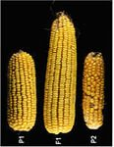
Явление превосходства первого поколения гибридов над обоими родительскими формами называют гибридной мощью или гетерозисом.

Slide 8
Мутагенез
это процесс возникновения мутаций под действием различных мутагенов.
Мутаций
(по характеру возникновения)
Естественные
(спонтанные)
Искусственные (индуцированные)

Slide 9
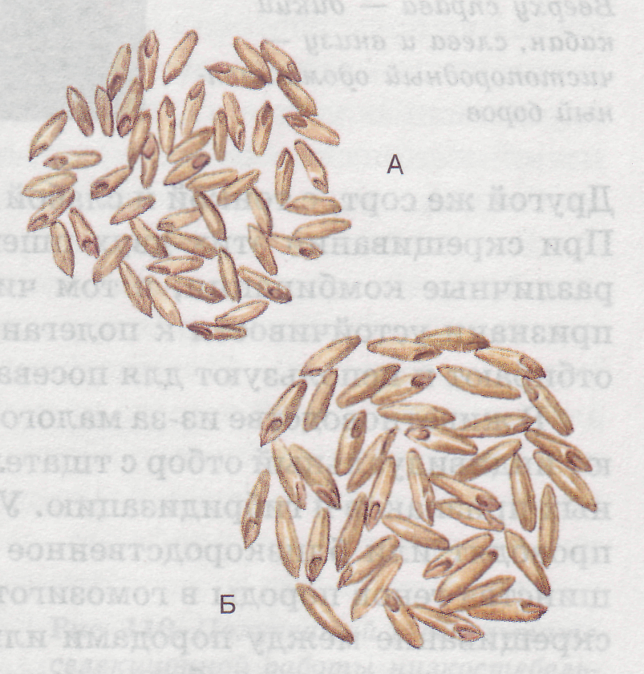
Полиплоидия
- наследственное изменение, характеризующаяся многократным увеличением числа хромосом в клетках организма. Возникает в результате нарушения расхождения хромосом в митозе или мейозе.
2n=14
4n=28

Slide 10
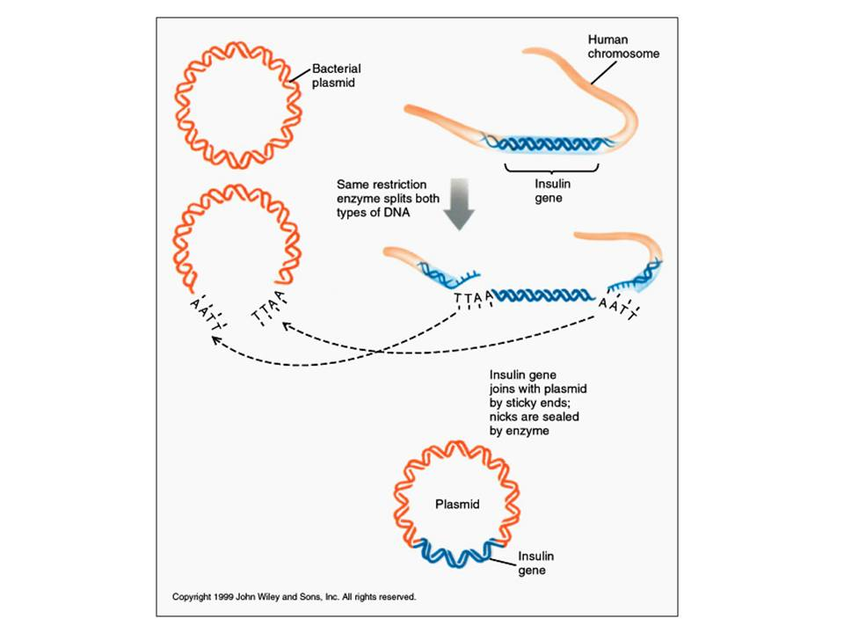
Генная инженерия
- это совокупность методов воздействия
на ДНК, позволяющих переносить наследственную информацию из одного организма в другой.

Slide 11
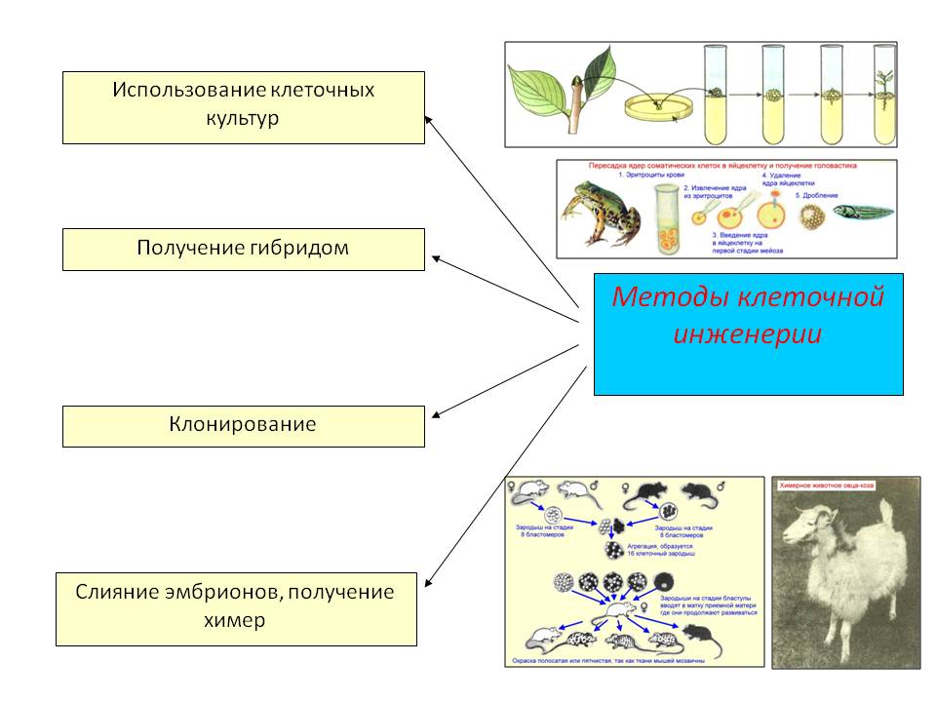
Клеточная инженерия
- метод конструирования клеток нового типа путем гибридизации их содержимого.

Slide 12
Спасибо за внимание!

